Slide 1
1분반 2조 최종발표
싱크로나이즈드 수영 경기 관리 시스템
20101325 최상욱
20120691 손우규
20130262 김영상
20140120 김기현
20140123 김남곤
20161124 정지환
2018.06.22(금)
이 문서는 나눔글꼴로 작성되었습니다. 설치하기

Slide 2
목차
프로젝트 헌장
Project Charter(PC)
소프트웨어 요구사항 정의서
Software Requirement Definition(SRD)
소프트웨어 요구사항 명세서
Software Requirement Specification(SRS)
소프트웨어 설계 기술서
Software Design Description(SDD)
형상 관리
Configuration Management(CM)
싱크로나이즈드 수영 경기 관리 시스템

Slide 3
목차
프로젝트 헌장
Project Charter(PC)
1.1 프로젝트 헌장
1.2 부록
싱크로나이즈드 수영 경기 관리 시스템

Slide 4
Chapter 1
1.1 프로젝트 헌장
프로젝트 헌장
발표자
계획팀장 : 손우규
싱크로나이즈드 수영 경기 관리 시스템

Slide 5
프로젝트 목적 및 사유
1.1 프로젝트 헌장
프로젝트 목적 및 사유 | 고객 : 전국의 어린이 싱크로나이즈드 수영 경기를 효율적으로 운영하고 싱크로나이즈드 수영 경기의 늘어나는 관심에 따라서 향후 싱크로나이즈드 수영 경기가 목표로 하는 운영비전 달성에 크게 기여할 수 있다. 사용자 : 시스템을 통해 보다 편리하게 대회를 알아본 후 신청을 할 수 있다. 관리자 : 싱크로나이즈드 수영 시즌의 체계적인 대회 관리와 경기 관리를 하고 경기에 참가하는 참가자들을 효율적으로 관리한다. 개발자 : 고객의 요구사항을 만족하는 싱크로나이즈드 수영 경기 관리 시스템을 개발하여 그에 상응하는 대가를 취한다.
싱크로나이즈드 수영 경기 관리 시스템

Slide 6
프로젝트 성공 기준 및 결정권자
1.1 프로젝트 헌장
프로젝트 성공 기준 및 결정권자 | 프로젝트 결정권자 : 싱크로나이즈드 수영 경기 최고 관리자 프로젝트 성공 기준 - 프로젝트 수행 기간인 약 15주 이내에 싱크로나이즈드 수영 경기 관리 시스템을 구체화 한다. - 시스템은 주어진 예산 개발 금액 이내로 개발한다.
싱크로나이즈드 수영 경기 관리 시스템

Slide 7
프로젝트 범위 및 요구사항
1.1 프로젝트 헌장
프로젝트 범위 및 요구사항 | 프로젝트 요구사항 : 수영 대회의 경기 일정, 등록, 채점에 대한 체계적인 관리 프로젝트 범위 - 대회 정보 관리 : 시스템이 관리하는 대회를 관리한다. - 경기 정보 관리 : 원활한 경기 진행을 위하여 경기를 관리한다. - 회전 정보 관리 : 체계적인 회전 진행을 위하여 회전을 관리한다． - 참가 신청서 정보 관리 : 대회 신청에 필요한 참가 신청서를 관리한다. - 선수 관리 : 참가한 선수들을 관리한다. - 심판 정보 관리 : 참가한 심판들의 정보를 관리한다. - 점수기록자 정보 관리 : 참가한 점수기록자들의 정보를 관리한다. - 선수 그룹 정보 관리：선수 그룹 정보를 관리한다.
싱크로나이즈드 수영 경기 관리 시스템

Slide 8
프로젝트 위험 요소
1.1 프로젝트 헌장
프로젝트 위험 요소 | 프로젝트에 필요한 숙련된 인력 부족 - 필요한 전문 지식 교육 실시 프로젝트 중 요구사항 변경 - 요구사항 변경에도 빠르게 대처 가능해야 함 - 고객과의 많은 대화를 통해 요구 사항을 제대로 분석해야 함 프로젝트 중 팀원 간 의견 충돌 - 팀장 중심의 원활한 소통 유도 프로젝트 중 고객과의 의사소통 문제 - 산출 문서를 통해 고객과 원활한 의사소통 유도 프로젝트 편성 예산의 범위를 벗어난 예산 초과 발생 - 철저한 프로젝트 계획과 일정 관리 필요 시스템의 불량 또는 결함 발생 - 철저한 품질 관리 필요
싱크로나이즈드 수영 경기 관리 시스템

Slide 9
프로젝트 요구 인력
1.1 프로젝트 헌장
프로젝트 요구 인력 | 프로젝트 관리자(2명) - 중급 기술자로, 기사 자격 또는 산업기사자격을 가진 자이다. - 6년 이내 프로젝트 2개 이상(3년 이내 프로젝트 1개 이상)을 수행한 경력을 가지며, KCSA 주니어 아키텍트 자격증, OCJP자격증, OCWCD자격증, OCA자격증 등을 소지한 자이다. - 석사, 학사, 전문대학, 고등학교를 졸업한 자로서 12년 이상 해당 기술 분야에서 일정기간 경력을 갖추거나 근무한 자이다. - 시스템 요구사항 분석을 수행하며 개발이 완료된 후 확인 시험 단계에서 요구사항 분석가가 테스트 업무를 수행한다. - 프로젝트 계획, 분석, 설계, 구현, 시험을 수행할 수 있는 인원으로 역할이 매 단계별로 변동될 수 있다. - 프로젝트 관리 및 프로젝트 분석, 설계, 시험 자격을 소지한 인원으로 프로젝트의 전반적인 관리와 책임을 담당한다. 프로젝트 팀원(4명) - 초급 기술자로, 기사 자격 또는 산업기사자격을 가진 자이다. - 석사, 학사, 전문대학, 고등학교를 졸업한 자로서 3년 이상 해당 기술 분야에서 일정기간 경력을 갖추거나 근무한 자이다. - 시스템 설계, 개발 및 테스트 단계에서 업무를 수행한다.
싱크로나이즈드 수영 경기 관리 시스템

Slide 10
프로젝트 이해관계자
1.1 프로젝트 헌장
프로젝트 이해관계자 | • 프로젝트 관리자 - 프로젝트 관리 및 통제 • 프로젝트 팀원 - 프로젝트 진행 • 고객 - 시스템 개발을 관리자에게 요청 - 프로젝트 산출물의 최종 소유권을 가짐 - 시스템에 대한 피드백 수행 • 사용자 - 시스템을 사용하는 매장 고객 • 프로젝트 감사팀 - 정해진 시기에 감사를 실시, 고객의 요구에 따라 추가적으로 감사 실시
싱크로나이즈드 수영 경기 관리 시스템

Slide 11
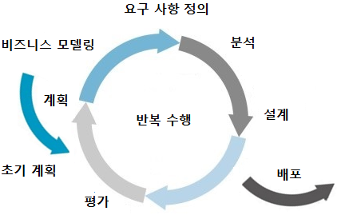
Milestone
1.1 프로젝트 헌장
주차 | 단계/영역 | 작업 진행 방법 | Milestone | 시작일 | 종료일
1 | 도입 |  | 프로젝트 시작 | 2018-03-02 | 2018-03-02
2
3
4
5
6 | 정련 |  | 도입 종료 | 2018-04-13 | 2018-04-13
7 |  |  | 정련1 시작 | 2018-04-13 | 2018-04-13
8
9 |  |  | 정련1 종료 | 2018-04-27 | 2018-04-27
10 |  |  | 정련2 시작 | 2018-04-27 | 2018-04-27
11
12 |  |  | 정련 종료 | 2018-05-18 | 2018-05-18
13 | 구축 |  | 구축1 | 2018-05-18 | 2018-05-25
14 |  |  | 구축2 | 2018-05-25 | 2018-06-01
15 | 전이 |  | 전이 | 2018-06-08 | 2018-06-15
 |  |  | 프로젝트 종료 | 2018-06-15 | 2019-06-14
싱크로나이즈드 수영 경기 관리 시스템

Slide 12
프로젝트 예산규모
1.1 프로젝트 헌장
80,512,543원
(팔천오십일만이천오백사십삼원)
싱크로나이즈드 수영 경기 관리 시스템

Slide 13
프로젝트 관리자 책임 및 권한
1.1 프로젝트 헌장
프로젝트 관리자 책임 및 권한 | 책임 | 프로젝트 세부 일정 계획 및 수행 관리자는 프로젝트 소요 자원, 세부 일정을 계획하여 프로젝트 관리 계획서에 기록하고, 이를 바탕으로 프로젝트를 수행해야 한다. 서명 및 공식화 프로젝트 관리 계획서, 요구사항 명세서, 설계 문서에 대하여 고객, 프로젝트 관리자가 서명하고 공식화한다. 수정 요구 위의 산출물이 공식화된 후 수정이 요구되는 경우 수정의 원인을 밝히고, 수정의 원인이 프로젝트 팀에 있을 경우 프로젝트 팀에서 책임을 부담한다. 사전 위험 대책 수립 프로젝트를 수행하기 전에 프로젝트 관리자는 프로젝트의 위험 요소를 미리 파악하고 대책을 세워두어야 한다. 위험이 발생했을 때, 발생한 위험이 사전에 파악되지 않은 위험일 경우 관리자는 고객의 도움을 받지 못하고 스스로 해결해야 한다. 보안 유지 프로젝트를 수행하며 얻은 고객의 정보를 필히 보안 관리를 하여 비밀을 유지한다. 프로젝트 구성원 관리 팀원에게 업무를 부여하고 체계적으로 관리하여 프로젝트에 차질이 없도록 한다.
 | 권한 | 프로젝트 구성원 선발 및 교체 권한 관리자는 프로젝트 인원 선발 및 교체 권한을 갖는다. 프로젝트 예산에 대한 권한 관리자는 허용된 예산 범위 내에서 프로젝트의 예산 계획을 작성한다. 이 예산 계획은 추후 프로젝트 관리 계획서에 포함해야 한다. 프로젝트 예산 사용 승인 권한 프로젝트의 예산은 관리자의 승인을 받아 집행한다. 예산 사용 내역은 별도로 기록해야 하며, 감사 팀이나 고객의 요구가 있다면 언제라도 제출해야 한다.
싱크로나이즈드 수영 경기 관리 시스템

Slide 14
고객 권한 및 책임
1.1 프로젝트 헌장
고객 권한 및 책임 | 책임 | 프로젝트의 요구사항을 명확하게 제시한다. 프로젝트 팀이 요구사항을 명확히 이해할 수 있도록 인터뷰를 수행한다. 회의에 참여하여 프로젝트 관리 계획서, 요구사항 명세서, 설계 문서에 대한 검토와 피드백을 수행한다. 프로젝트 수행 시 작성되는 산출물이 공식화된 후 고객의 요구사항에 변경이 발생할 경우, 변경에 필요한 비용은 고객이 부담하며 이에 대한 회의를 참석한다. 변경 비용은 프로젝트 관리자와 협의하여 결정한다. 프로젝트의 품질 관리 및 형상 관리 업무에 참가한다. 프로젝트 초기에 조기 구현을 강요하지 않아야 한다. 지정된 업무 이외의 기타 업무를 요구하지 않아야 한다. 프로그램 테스트 시 장소 제공 및 테스트 방식에 대한 내용을 사전에 통보해야 한다. 또한 모든 테스트는 제 3자에 의한 테스트를 원칙으로 한다. 프로젝트 완료 시 미리 약정된 기한까지 합의된 비용을 지불한다.
 | 권한 | 소프트웨어를 포함한 프로젝트의 산출물은 고객이 소유권을 갖는다. 프로젝트 진행 과정에서 정기적으로 프로젝트 진행보고를 받을 수 있다. 프로젝트 관련 의문사항 발생 시, 의견 제시 및 설명을 요구할 수 있다. 프로젝트 결과물에 대하여 평가를 내리고 최종적으로 승인할 수 있다. 프로젝트의 지연이 발생할 경우, 지연의 정도에 따라 프로젝트 관리자에게 페널티를 부과할 수 있다. - 0~1주 미만: 예산의 0.5% - 1~1주: 예산의 1% - 1주 초과: (초과한 주) x 1%
싱크로나이즈드 수영 경기 관리 시스템

Slide 15
종료 승인 요건
1.1 프로젝트 헌장
종료 승인 요건 | 각 단계의 산출물과 고객의 요구사항이 감사 팀의 검수 시 95% 이상의 등급이면 통과한다. 고객 주관의 시스템 인수 시험이 95% 이상의 등급이면 통과한다. 시스템 전환 완료 후, 싱크로나이즈드 수영 경기 관리자에게 사용자 매뉴얼 및 운영 매뉴얼 교육 완료(8시간) 시 통과한다. 계약 시 납품하기로 한 산출물들을 고객에게 전달한다.
싱크로나이즈드 수영 경기 관리 시스템

Slide 16
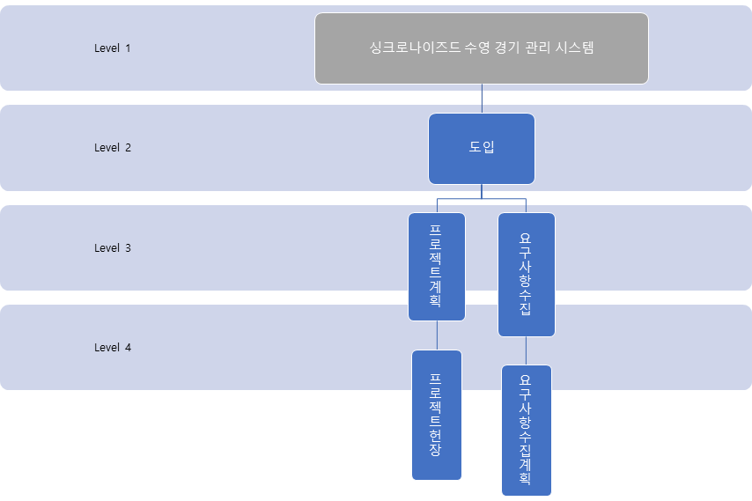
WBS
1.2 부록
도입
싱크로나이즈드 수영 경기 관리 시스템

Slide 17
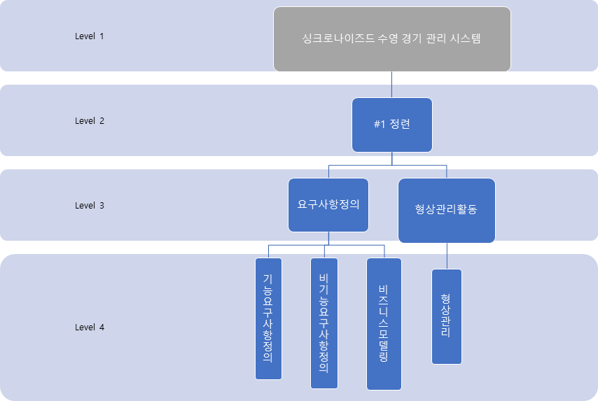
WBS
1.2 부록
정련
싱크로나이즈드 수영 경기 관리 시스템

Slide 18
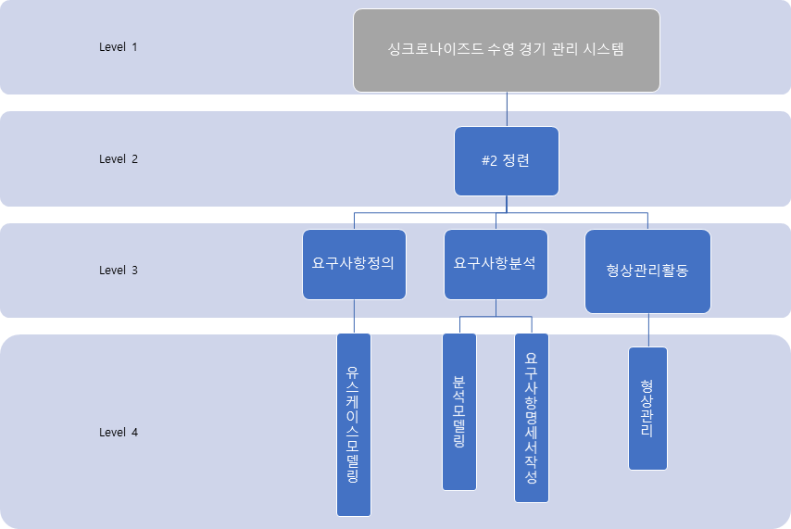
WBS
1.2 부록
정련
싱크로나이즈드 수영 경기 관리 시스템

Slide 19
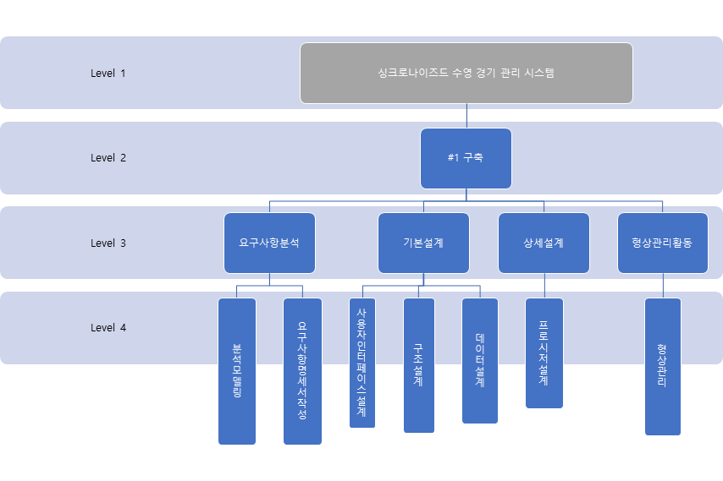
WBS
1.2 부록
구축
싱크로나이즈드 수영 경기 관리 시스템

Slide 20
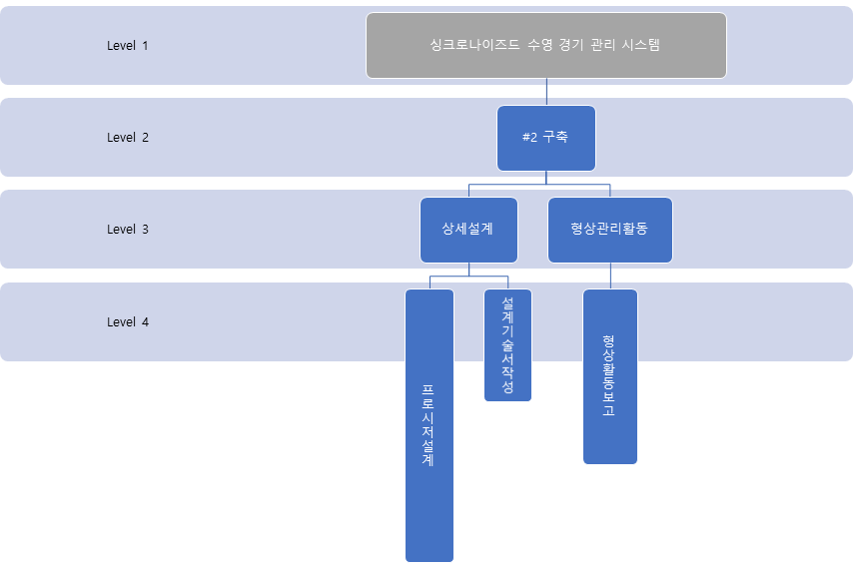
WBS
1.2 부록
구축
싱크로나이즈드 수영 경기 관리 시스템

Slide 21
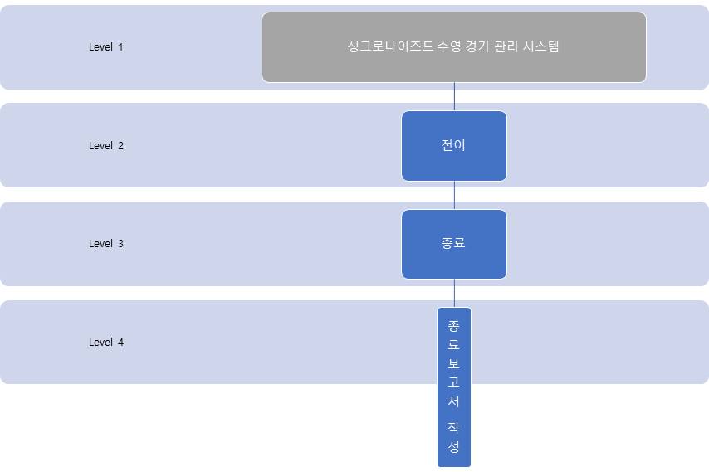
WBS
1.2 부록
전이
싱크로나이즈드 수영 경기 관리 시스템

Slide 22
원가산정
1.2 부록
FP(Function Point)
업무명 | 기능명 | 기능 유형 | 평균 복잡도 가중치 | 비고
대회 정보 관리 | 대회 정보 등록 | EI | 4.0
 | 대회 정보 수정 | EI | 4.0
 | 대회 정보 삭제 | EI | 4.0
 | 대회 정보 조회 | EQ | 3.9
 | 대회 정보 | ILF | 7.5
경기 정보 관리 | 경기 정보 등록 | EI | 4.0
 | 경기 정보 수정 | EI | 4.0
 | 경기 정보 삭제 | EI | 4.0
 | 경기 정보 조회 | EQ | 3.9
 | 경기 정보 | ILF | 7.5
회전 정보 관리 | 회전 정보 등록 | EI | 4.0
 | 회전 정보 수정 | EI | 4.0
 | 회전 정보 삭제 | EI | 4.0
 | 회전 정보 조회 | EQ | 3.9
 | 회전 정보 | ILF | 7.5
참가신청서 정보 관리 | 참가신청서 정보 등록 | EI | 4.0
 | 참가신청서 정보 수정 | EI | 4.0
 | 참가신청서 정보 삭제 | EI | 4.0
 | 참가신청서 정보 조회 | EQ | 3.9
 | 참가신청서 정보 | ILF | 7.5
 | 회원 정보 | EIF | 5.4
선수 관리 | 선수 정보 등록 | EI | 4.0
 | 선수 정보 수정 | EI | 4.0
 | 선수 정보 삭제 | EI | 4.0
 | 선수 정보 조회 | EQ | 3.9
 | 총점 조회 | EO | 5.2
 | 시상자 조회 | EO | 5.2
 | 선수 정보 | ILF | 7.5
심판 정보 관리 | 심판 정보 등록 | EI | 4.0
 | 심판 정보 수정 | EI | 4.0
 | 심판 정보 삭제 | EI | 4.0
 | 심판 정보 조회 | EQ | 3.9
 | 심판 정보 | ILF | 7.5
점수 기록자 정보 관리 | 점수 기록자 정보 등록 | EI | 4.0
 |  |  | 4.0
 |  | EI
 | 점수 기록자 정보 수정
 |  |  | 4.0
 |  | EI
 | 점수 기록자 정보 삭제
 | 점수 기록자 정보 조회 | EQ | 3.9
 |  |  | 7.5
 |  | ILF
 | 점수 기록자 정보
선수 그룹 정보 관리 | 선수 그룹 정보 등록 | EI | 4.0
 | 선수 그룹 정보 수정 | EI | 4.0
 | 선수 그룹 정보 삭제 | EI | 4.0
 |  | ILF | 7.5
 | 선수 그룹 정보
싱크로나이즈드 수영 경기 관리 시스템

Slide 23
원가산정
1.2 부록
FP(Function Point)
대회 정보 관리 | 대회 정보 등록 | EI | 4.0
 | 대회 정보 수정 | EI | 4.0
 | 대회 정보 삭제 | EI | 4.0
 | 대회 정보 조회 | EQ | 3.9
 | 대회 정보 | ILF | 7.5
경기 정보 관리 | 경기 정보 등록 | EI | 4.0
 | 경기 정보 수정 | EI | 4.0
 | 경기 정보 삭제 | EI | 4.0
 | 경기 정보 조회 | EQ | 3.9
 | 경기 정보 | ILF | 7.5
회전 정보 관리 | 회전 정보 등록 | EI | 4.0
 | 회전 정보 수정 | EI | 4.0
 | 회전 정보 삭제 | EI | 4.0
 | 회전 정보 조회 | EQ | 3.9
 | 회전 정보 | ILF | 7.5
참가신청서 정보 관리 | 참가신청서 정보 등록 | EI | 4.0
 | 참가신청서 정보 수정 | EI | 4.0
 | 참가신청서 정보 삭제 | EI | 4.0
 | 참가신청서 정보 조회 | EQ | 3.9
 | 참가신청서 정보 | ILF | 7.5
 | 회원 정보 | EIF | 5.4
싱크로나이즈드 수영 경기 관리 시스템

Slide 24
원가산정
1.2 부록
FP(Function Point)
선수 관리 | 선수 정보 등록 | EI | 4.0
 | 선수 정보 수정 | EI | 4.0
 | 선수 정보 삭제 | EI | 4.0
 | 선수 정보 조회 | EQ | 3.9
 | 총점 조회 | EO | 5.2
 | 시상자 조회 | EO | 5.2
 | 선수 정보 | ILF | 7.5
심판 정보 관리 | 심판 정보 등록 | EI | 4.0
 | 심판 정보 수정 | EI | 4.0
 | 심판 정보 삭제 | EI | 4.0
 | 심판 정보 조회 | EQ | 3.9
 | 심판 정보 | ILF | 7.5
점수 기록자 정보 관리 | 점수 기록자 정보 등록 | EI | 4.0
 |  |  | 4.0
 |  | EI
 | 점수 기록자 정보 수정
 |  |  | 4.0
 |  | EI
 | 점수 기록자 정보 삭제
 | 점수 기록자 정보 조회 | EQ | 3.9
 |  |  | 7.5
 |  | ILF
 | 점수 기록자 정보
선수 그룹 정보 관리 | 선수 그룹 정보 등록 | EI | 4.0
 | 선수 그룹 정보 수정 | EI | 4.0
 | 선수 그룹 정보 삭제 | EI | 4.0
 |  | ILF | 7.5
 | 선수 그룹 정보
싱크로나이즈드 수영 경기 관리 시스템

Slide 25
원가산정
1.2 부록
FP 집계
구분 | ILF | EIF | EI | EO | EQ | 계
기능수 | 8 | 1 | 24 | 2 | 7 | 42
기능점수 | 60 | 5.4 | 96 | 10.4 | 27.3 | 199.1
비중 | 30% | 3% | 48% | 5% | 14% | 100%
단계 | 단계별 단가 | 미조정 기능점수 | 보정 계수 |  |  |  | 개발 원가
 |  |  | 규모 | 애플리케이션 유형 | 언어 | 품질 및 특성
분석 | 94,511원 | 199.1 | 0.65 | 1.0 | 1.0 | 1.0 | 12,231,141원
설계 | 119,382원 |  |  |  | 1.0 |  | 15,449,821원
구현 | 159,177원 |  |  |  | 0.8 |  | 16,479,913원
시험 | 124,357원 |  |  |  | 0.8 |  | 12,874,928원
합계 | 497,427원 | 199.1 | 0.65 | 1.0 | 3.6 | 1.0 | 57,035,803원
이윤 | 금액(원)
개발원가의 20% | 11,407,160원
싱크로나이즈드 수영 경기 관리 시스템

Slide 26
원가산정
1.2 부록
총 비용
구분 | 소프트웨어 개발비
개발 원가 | 57,035,803원
이윤(개발원가의 20%) | 11,407,160원
직접 경비 | 6,366,000원
유지보수비(개발원가의 10%) | 5,703,580원
총 비용 | 80,512,543원
싱크로나이즈드 수영 경기 관리 시스템

Slide 27
원가산정
1.2 부록
투입공수 방식
구분 | 평균 임금(M/D) | 인원 | 일수 | 금액(원)
중급 기술자 | 239,506 | 2 | 71 | 34,009,852원
초급 기술자 | 191,320 | 4 | 71 | 54,334,880원
직접인건비 합계 |  |  |  | 88,344,732원
제경비(직접인건비의 110%) |  |  |  | 97,179,205원
합계(부가세 별도) |  |  |  | 185,523,937원
싱크로나이즈드 수영 경기 관리 시스템

Slide 28
원가산정
1.2 부록
직접경비
직접 경비 항목 | 금액(원)
회의 및 회식비 | 4,500,000원
참고문헌비 | 186,000원
국내여비 | 1,680,000원
합계 | 6,366,000원
싱크로나이즈드 수영 경기 관리 시스템

Slide 29
원가산정
1.2 부록
총비용
구분 | 투입공수 산정 비용
직접인건비 | 88,344,732원
제경비(직접인건비의 110%) | 97,179,205원
기술료(개발원가의 20%) | 37,104,787원
직접 경비 | 6,366,000원
유지보수비(개발원가의 10%) | 18,552,393원
총 비용 | 247,547,117원
싱크로나이즈드 수영 경기 관리 시스템

Slide 30
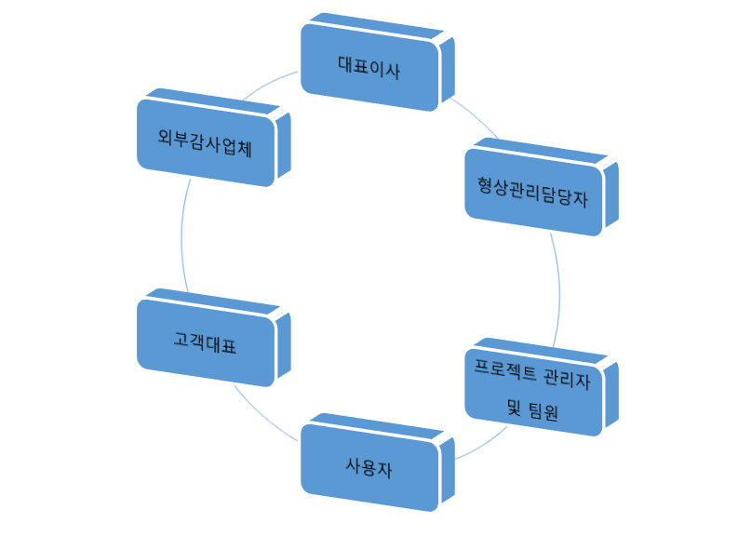
이해관계자 식별
1.2 부록
싱크로나이즈드 수영 경기 관리 시스템

Slide 31
이해관계자 식별
1.2 부록
이해관계자 | 요구사항
사용자 | 오프라인 업무가 온라인 업무로 전환 어린이 싱크로나이즈드 수영 경기의 체계적 관리 사용자들이 필요한 정보에 쉽게 접근
고객 대표 | 유연한 데이터 관리 시스템을 구축 최소한의 비용으로 양질의 산출물 획득
대표 이사 | 프로젝트의 성공 최대한 많은 이익의 창출
형상 관리 담당자 | 형상 항목의 통제 변경된 형상에 대한 통보 동일한 산출물의 이중작업 방지 프로젝트의 위험 최소화
외부 감사업체 | 프로젝트 산출물의 공정성 프로젝트 산출물의 추적성
프로젝트 관리자 | 승인된 일정과 비용으로 프로젝트 완수 프로젝트 위험의 최소화 프로젝트의 정당한 일정과 비용 프로젝트 수행 인력의 원활한 관리
프로젝트 팀원 | 역량에 맞는 업무 할당 프로젝트의 원활한 진행
싱크로나이즈드 수영 경기 관리 시스템

Slide 32
기술 환경
1.2 부록
플랫폼 | J2EE 플랫폼
프레젠테이션 레이어 | JSP 페이지, Servlet 클래스
비즈니스 로직 레이어 | 세션 빈
데이터 레이어 | 엔티티 빈 또는 JDVC API를 이용하는 클래스
플랫폼 | Web
프로그래밍 언어 | JAVA, HTML5, CSS3, JavaScript
운영체제 | Windows, Mac
웹서버 | Apache
미들웨어 | JSP, Servlet
DBMS | MYSQL
싱크로나이즈드 수영 경기 관리 시스템

Slide 33
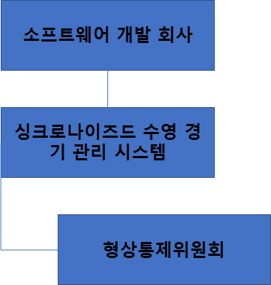
형상 관리 계획
1.2 부록
형상 관리 조직
싱크로나이즈드 수영 경기 관리 시스템

Slide 34
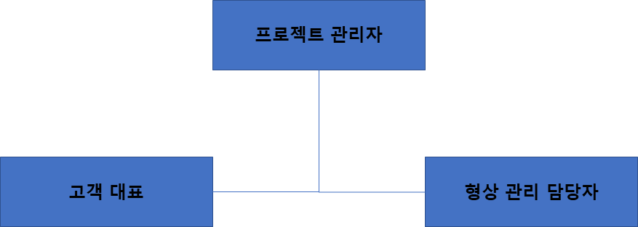
형상 관리 계획
1.2 부록
형상통제위원회(CCB)
싱크로나이즈드 수영 경기 관리 시스템

Slide 35
형상 관리 계획
1.2 부록
형상관리 조직 및 책임
이 름 | 책 임
형상 관리 담당자 | 형상 상태 보고 형상 감사 준비 형상 변경 상태 전파 형상 관리 서버 관리 변경 요청서 접수 형상 변경 심의 준비 형상통제위원회 소집 접수된 변경 요청의 승인 형상 항목 변경 심의 기록
고객대표 | 형상 항목 확인 형상 항목 결정 형상통제위원회 소집
프로젝트 관리자 | 형상 항목 작성 형상 항목 변경 조치
싱크로나이즈드 수영 경기 관리 시스템

Slide 36
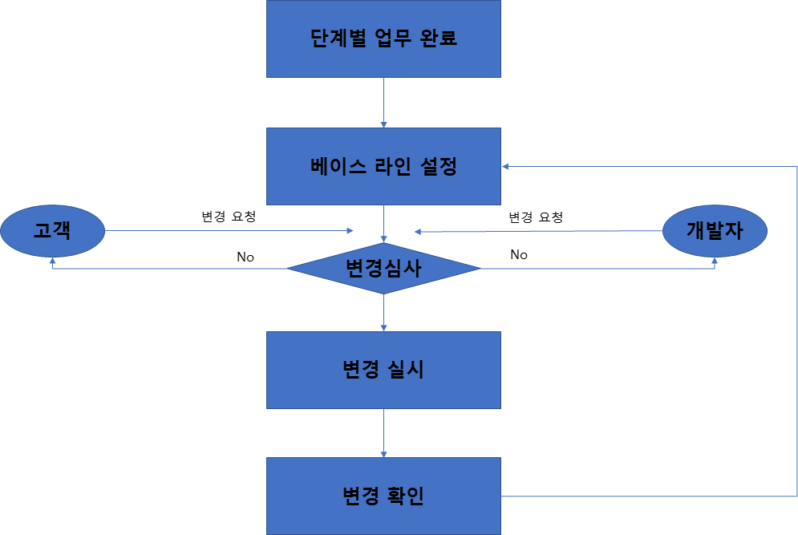
형상 관리 계획
1.2 부록
형상 관리 절차
싱크로나이즈드 수영 경기 관리 시스템

Slide 37
형상 관리 계획
1.2 부록
형상 관리 활동
형상 항목 식별
관리 방법이나 변경에 대한 통제 여부에 따라 산출물을 구분하고, 이 중 변경에 대한 통제가 필요한 산출물을 선정한다.
제품 개발 초기 단계에서 프로젝트 관리자가 형상 담당자 및 형상 관리 대상이 되는 형상 항목을 선정한다.
개발단계 | 산출물 | 비고
도입 | 프로젝트 헌장 | 기획 산출물
#1 정련 | 요구사항 정의서 | 기획 산출물
#2 정련 | 요구사항 정의서 | 기획 산출물
 | 요구사항 분석서 | 기획 산출물
 | 요구사항 명세서 | 기획 산출물
#1 구축 | 요구사항 명세서 | 기획 산출물
 | 기본 설계서 | 개발 산출물
 | 상세 설계서 | 개발 산출물
#2 구축 | 설계 기술서 | 개발 산출물
전이 | 종료 보고서 | 종료 산출물
싱크로나이즈드 수영 경기 관리 시스템

Slide 38
형상 관리 계획
1.2 부록
형상 관리 활동
버전관리
시점 | 개정 번호
최초 작성 시 | v0.00
개인 변경 시 | v0.00에서 뒤의 두 자리 숫자를 1씩 증가(ex. v.0.00 -> v.0.01)
문서의 베이스 라인 | Rev0.0의 형식으로 초기화. 추후에 변경이 일어날 경우 숫자를 1씩 증가 (ex. v.0.17의 공식화 -> Rev0.0, Rev0.0의 변경 -> Rev1.0)
싱크로나이즈드 수영 경기 관리 시스템

Slide 39
형상 관리 계획
1.2 부록
형상 관리 활동
형상 항목 획득
형상 항목의 물리적 저장 환경 형상 관리 담당자는 싱크로나이즈드 수영경기 관리 시스템과 관련된 모든 베이스라인 문서로 공식화될 형상 항목을 정의된 저장소에 보관하여 관리한다.
문서화 요구사항 형상 항목의 대상이 되는 산출물들은 프로젝트 내에서 정한 규칙에 따라 일관된 양식으로 작성한다. 형상 관리 담당자는 모든 형상 항목에 대해 정해진 양식을 작성하고 조직 구성원들에게 배포한다.
접수 및 검사요구
형상 항목의 작성이 완료되면 형상 관리 담당자는 해당 형상 항목이 형상 관리서버에 등록되 어 공식화되기에 적합한지 검사한다. 만일 적합하다면 공식화하고, 부적합하다면 해당 형상 항목이 부적합한 이유와 함께 수정을 요구한다.
액세스 통제 절차 베이스라인 변경을 위해서는 형상 통제 위원회의 평가와 승인이 필요하다.
싱크로나이즈드 수영 경기 관리 시스템

Slide 40
형상 관리 계획
1.2 부록
형상 관리 활동
형상 통제
형상 관리 기록 및 보고
- 베이스라인의 현재 상태 및 변경 항목들이 제대로 반영되는지 여부를 보고하는 절차로서 베이스라인으로 설정된 형상 항목의 구조와 변경 상태를 기록하여 보고함으로써, 형상 항목의 개발 상태에 대한 가시성을 제공한다.
가) 형상 관리 계획에서 정한 주기대로 작성 및 제출
나) 형상 담당자가 작성
다) 상위 관리자에게 보고
라) 주요 내용
- 베이스라인의 상태 - 변경 제어 상태 - 형상 통제 위원회 활동 내역 - 변경 요청의 상태 등
싱크로나이즈드 수영 경기 관리 시스템

Slide 41
형상 관리 계획
1.2 부록
형상 관리 활동
형상 감사
형상 관리 계획서대로 형상 관리가 진행되고 있는지, 요구사항 문서대로 제품이 제작 되었는지 감사하는 활동으로서 베이스라인의 무결성 검증을 주목적으로 한다.
형상 감사 준비
가) 프로젝트 관리자는 형상 관리 담당자를 배정한다.
나) 배정된 형상 관리 담당자는 프로젝트관리자와 고객대표와 같이 형상관리위원회로 구성이 되어서 형상 감사를 수행한다.
다) 프로젝트관리자는 형상 감사를 받기 위한 산출물들을 준비하여서 회의에 참석한다.
형상 감사 실시
가) 형상관리위원회에서 실시한다.
나) 형상 관리 계획에 형상 수립된 감사 계획에 따라 감사를 실시한다..
다) 정기적인 형상 감사 외에 베이스라인이 수립되기 전에도 실시한다.
라) 검증 내용
- 모든 승인된 변경의 반영 여부
- 관련된 항목의 갱신 여부
- 승인되지 않은 변경의 반영 여부
- 인도될 항목과 요구사항, 디자인과의 일치 여부
- 모든 알려진 소프트웨어의 문제가 변경 승인에 의해 검토되었는지 여부
- 버전 기술 문서의 준비 여부 마) 형상 감사 실시로 인한 형상 관리는 형상 관리 담당자가 수행한다.
싱크로나이즈드 수영 경기 관리 시스템

Slide 42
형상 관리 계획
1.2 부록
형상 관리 활동
형상 관리 일정
개발단계 | 산출물 | 일정
도입 | 프로젝트 헌장 | 2018.03.02~2018.04.04
#1 정련 | 요구사항 정의서 | 2018.04.13~2018.04.27
#2 정련 | 요구사항 정의서 | 2018.04.27~2018.05.02
 | 요구사항 분석서 | 2018.05.02~2018.05.09
 | 요구사항 명세서 | 2018.05.09~2018.05.18
#1 구축 | 요구사항 명세서 | 2018.05.18~2018.05.25
 | 기본 설계서 | 2018.05.18~2018.05.25
 | 상세 설계서 | 2018.05.18~2018.05.25
#2 구축 | 설계 기술서 | 2018.05.25~2018.06.01
전이 | 종료 보고서 | 2018.06.01~2018.06.15
싱크로나이즈드 수영 경기 관리 시스템

Slide 43
참고 문헌
1.2 부록
번호 | 참고문헌
1 | 윤청, 이해하기 쉬운 소프트웨어 공학 에센셜, 생능출판
2 | 서윤준, UML ROSE RUP, 가남사
3 | 장연세, UML기반 시스템 분석 설계, 이한출판
4 | SW사업 대가산정 가이드(2017년 개정판), 한국소프트웨어산업협회
5 | 김치수, 쉽게 배우는 소프트웨어 공학, 한빛아카데미(주)
6 | 박종모, 김승권, 소프트웨어 규모산정을 위한 기능점수 측정 개선사례, 한국정보처리
싱크로나이즈드 수영 경기 관리 시스템

Slide 44
감사합니다
이 문서는 나눔글꼴로 작성되었습니다. 설치하기
싱크로나이즈드 수영 경기 관리 시스템

